Slide 1




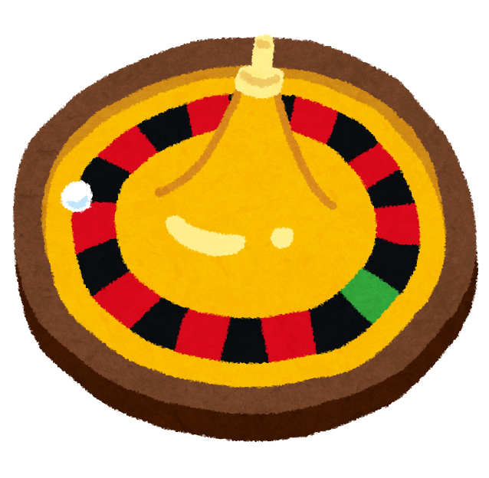




ハッカソンでやりたいこと
クリスマス・ルーレット！

Slide 2



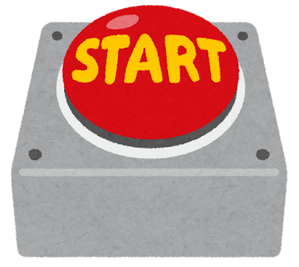


クリスマス・ルーレット! の流れ①
Web画面でボタンを押すと・・・
ルーレットでキャラクターが表示され・・・

Slide 3
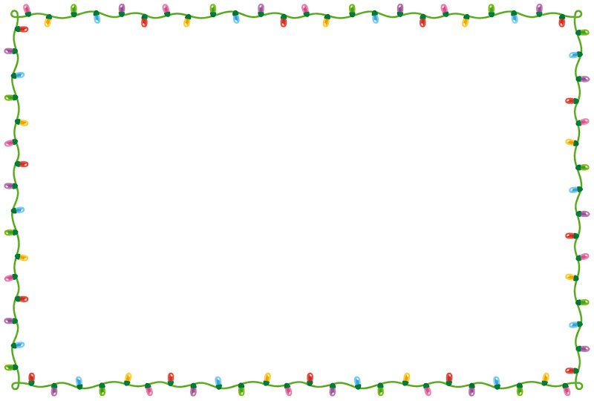


クリスマス・ルーレット! の流れ②
ネットワーク機器が光って演出！
最後にルーレットの結果に応じた、
ちょっとしたプレゼントを渡す！

Slide 4

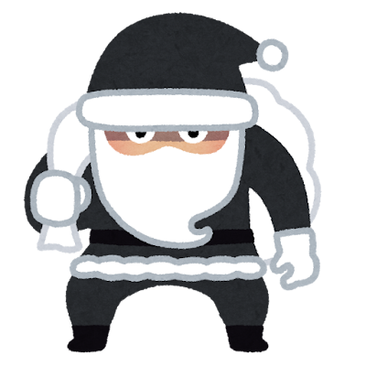

思い・ポリシー
技術を持っていればもちろん、同じ技術を持っていなくても、アイデアを持ち寄ればだれでも参加できて、一つの世界を作れるようにしていきたい。
Web側はフレームワークを使わずに、基本的なHTML・CSS・JavaScriptで構成。
時間があったり、作れる人がいたら、アニメーションなど充実させて、拡張していきたい
オブジェクトのデータを追加するだけで、アイデアさえあればだれでも簡単にキャラクターを作成可能！
わるいサンタ
くつした

Slide 5

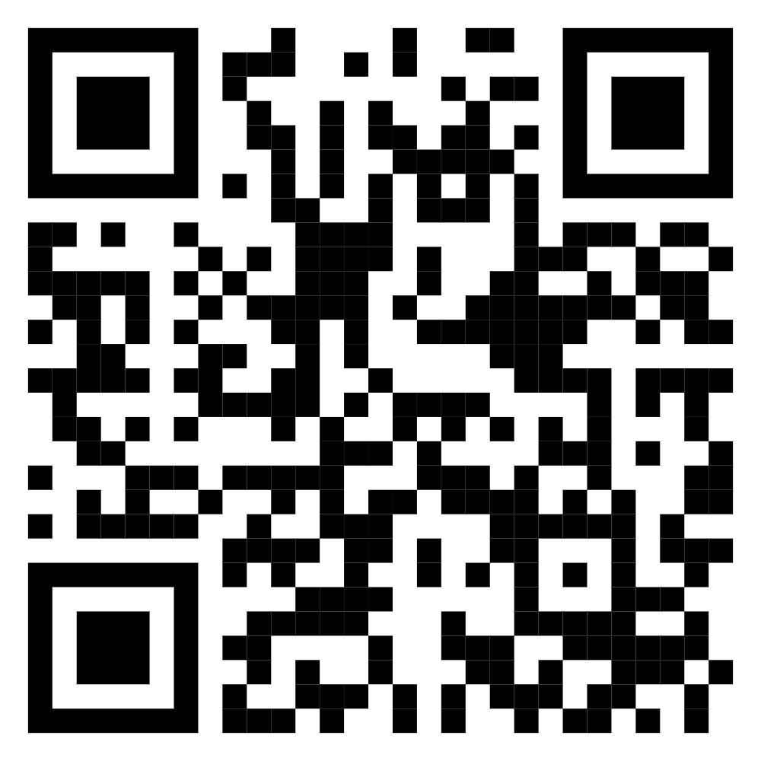

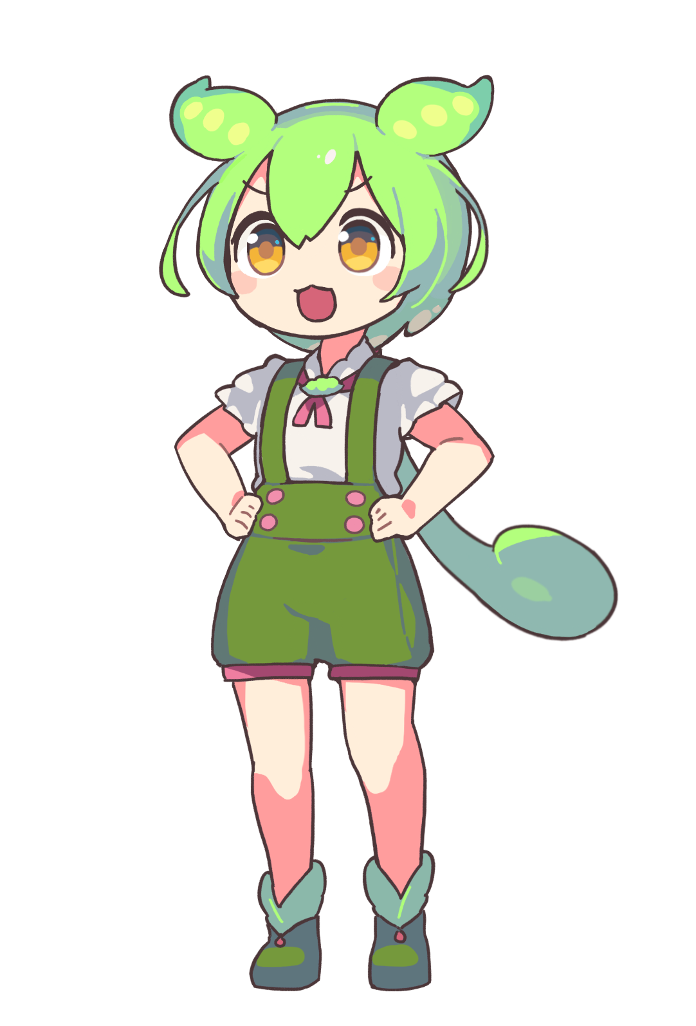
原案
https://norobeirenshu.com/christmas-roulette
がんばろうね！
楽しみなのだ！

